Slide 1
Recetas de la abuela (diseño con boostrap)

Slide 2
Realizado por:
Alumnos 1º de asir en el instituto i.e.s gran capitán
José Miguel Escribano Ruiz
RAFAEL JIMÉNEZ COBOS
DANIEL BLANCO ARANDA

Slide 3
Implementación del boostrap
Código Html recetas de la abuela
CSS básico
CSS con Boostrap
Carroussel animado

Slide 4
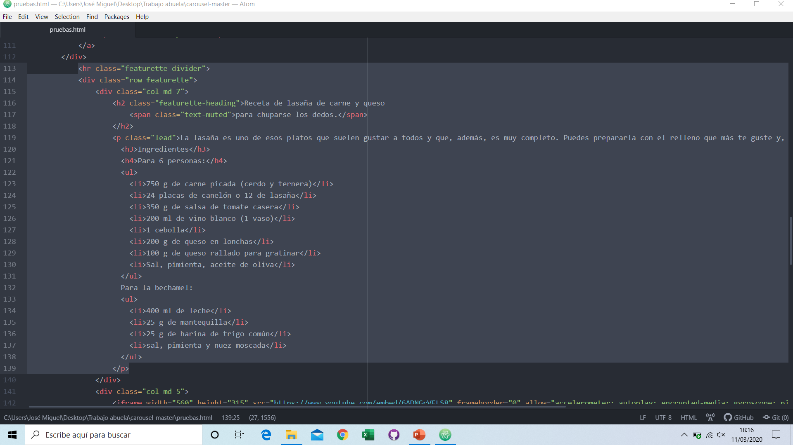
1. Código html

Slide 5
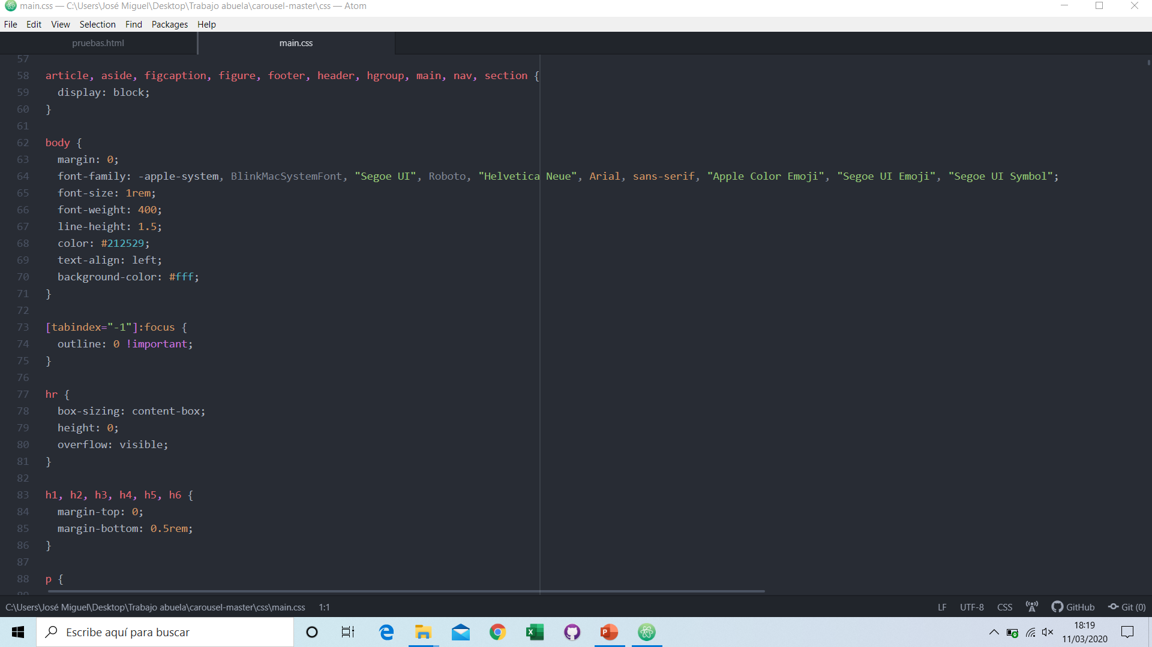
2. Código ccs básico

Slide 6
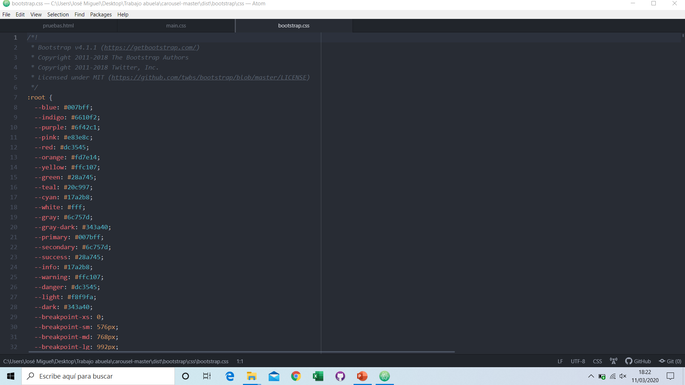
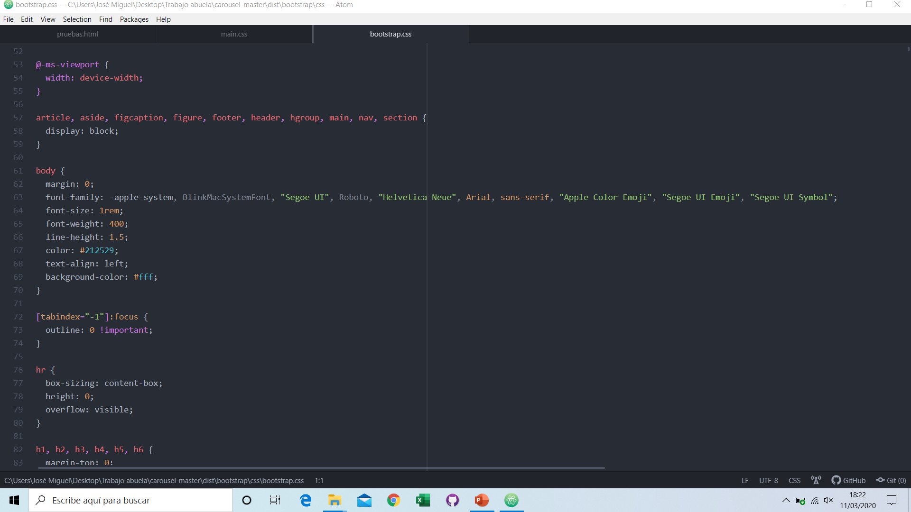
3. Css bootstrap

Slide 7
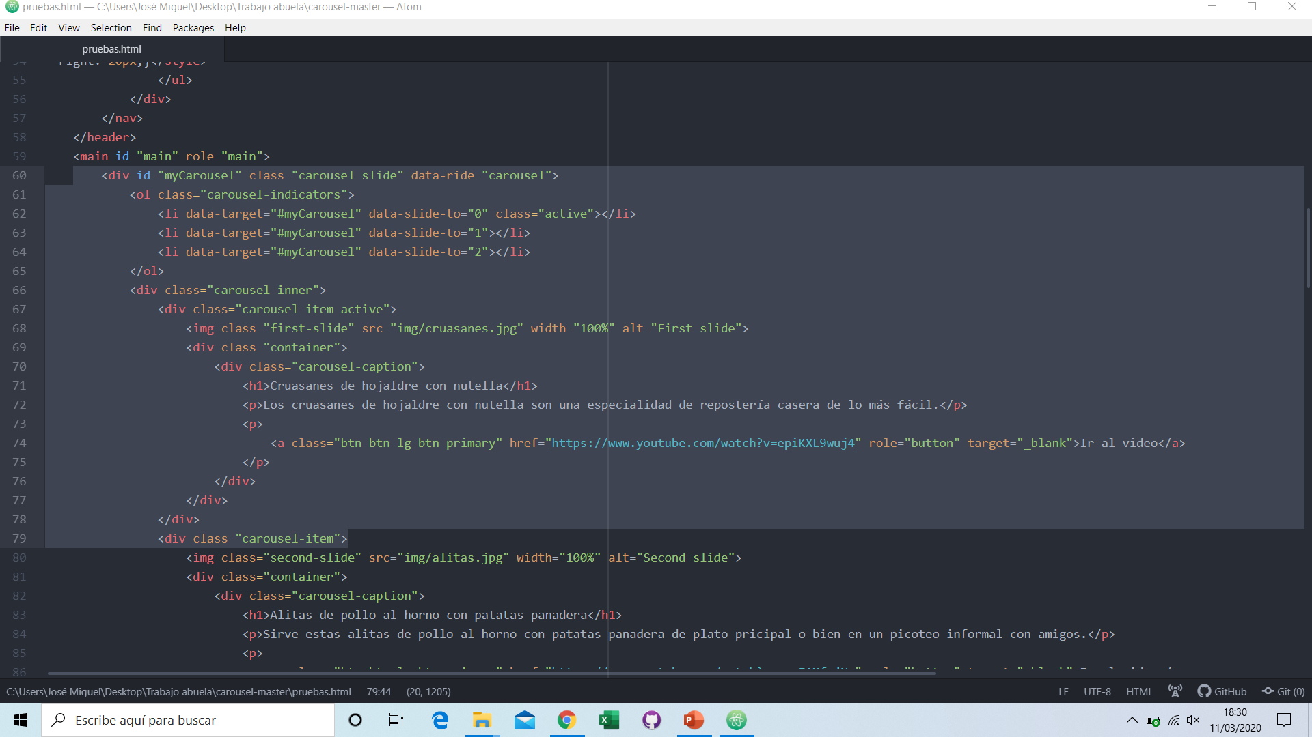
4. carrousel

Slide 8
Implementación (demo)

